Slide 1
Материалтану саласындағы нанотехнологиялар
(1-2 дәрістер)
Кіріспе
Нанотехнология ғылым мен техниканың арнайы саласы болып осыдан 15-20 жыл бұрын қалыптасты. Эксперттердің болжауы бойынша бұл саланың дамуы келесі ғылыми-техникалық революцияның негізі болып біздің цивилизацияға зор әсерін тигізбек. Сондықтан нанотехнологияның негізгі ұғымдары мен қағидалары кеңінен таралу керек. Қазіргі уақытты бұл сала бойынша басылымдардың, патенттерге сұраныстардың саны және дамыған елдерде бұл салаға бөлінген қаржы мөлшері жыл сайын өсе түсуде.
Тарихтағы бірінші ғылыми-техникалық (өнеркәсіптік) революция Англияда 18-ші ғасырдың ортасында басталған, оның нәтижесінде техника дамып, өндірістің механизациясы мен индустриализация процестері орын алған. Бұл процестердің дамуы Еуропа елдерінің әлеуметтік жүйелерінде техникалық, экономикалық, саясаттық және қоғамдық құрылыстарына зор әсерін тигізді. Бір сөзбен айтқанда сол революцияның нәтижесінде өнеркәсіптік капитализм пайда болды.

Slide 2
Екінші өнеркәсіптік революция деп 20-шы ғасырдың басында басталған өндірістік процестердің автоматтандыруын атайды. Бұл революцияның да қоғамның дамуына тигізген әсері зор. Үшінші ғылыми-техникалық революция деп 20-шы ғасырдың ортасында басталған процессорлердің өндіріске енуін айтады. Қоғамның барлық салаларына тигізген әсеріне қарап, осындай өндірістегі өзгерістердің маңыздылығын түсінуге болады.
Енді нанотехнология саласына келетін болсақ, ең алдымен негізгі ұғымдарды анықтап алайық: технология деп белгілі өнімді алу үшін бастапқы шикізатты өңдеу, қасиеттері мен түрін өзгерту әдістерінің жиынын атайды. Технологияның негізгі мақсаты - табиғат заңдарын адамзаттың өркендеуі үшін қолдану.
Сонымен қатар соңғы жылдары жоғарғы технологиялар деген ұғым пайда болды, олар ағылшынша “high-tech” деп аталады, жаңа технология қоғамның белгілі даму кезеңі үшін ғана “high-tech” болып саналады.
Нано деген префикстің мағынасы 10⁻⁹ дәрежесіне, яғни бүтіннің миллиардтық бөлігіне тең болады. Өлшемдері 1 нм-ден 100 нм-ге дейін реттелген заттарды наноқұрылымдар деп атайды.

Slide 3
Қасиеттері мен жұмыс принциптері наноқұрылымға байланысты болатын материалдар мен техникалық жүйелерді жасау және қолдану нанотехнология деп аталады.
Басқаша анықтамасы: атомдар мен молекулаларды жылжыту жолымен берілген атомдық құрылымы бар өнімдерді алу әдістерінің жиынын нанотехнология деп атайды.
Нанотехнологияның даму тарихынан қысқаша мағлумат
Әртүрлі заттардың өте ұсақ бөлшектері көлемді кесектерімен салыстырғанда анағұрлым басқа қасиеттерге ие болатыны ежелден белгілі дерек. Мысалы алтын мен күмістің өте ұсақ бөлшектерінің түсі олардың кесектерінің түсінен басқа болады. Ежелгі римляндар осыны пайдаланып, шыныға алтын немесе күмістің ұсақ бөлшектерін қосып, түрлі түсті шарап ішетін ыдыс жасаған. Сол сияқты ортағасырлық шіркеулердің терезелері керемет түсті шынылармен әшекейленген. Химиктер бөлшектерінің өлшемдері микрометрден аз заттардың сұйықтағы ерітінділерін (коллоидтық ерітінділер) көптен бері зерттеуде. Осындай өлшемдері аз бөлшектерді жүйелі түрде коллоидтық химия деп аталатын сала зерттейді.

Slide 4
18-19 ғасырларда дамыған суретке түсіру (фотография) технологиясы жарықтың әсерінен күмістің нанобөлшектерінің пайда болуына негізделеді. Фотопленканы жасағанда мөлдір целлюлоза ацетатынан жасалған негіздің үстіне желатинде ерітілген күмістің галогенидын (мысалы, күмістің бромиды) орнықтырады. Жарықтың әсерінен күмістің галогенидінен бейненің пиксельдері болатын күмістің нанобөлшектері бөлініп шығады.
Сонымен адамдар нанобөлшектерді ежелден қолданып келеді, бірақ бұл әдістерді нанотехнологияларға жатқызбайды, өйткені ол кезде мұндай процестердің механизмдері туралы анық түсінік пен білім болған жоқ.
Нанотехнологияның негізін құраушысы деп әйгілі американдық физикті, Нобель премиясының лауреаты Ричард Фейнманды атайды. Фейнман 1959 жылы Американдық физикалық қоғам мүшелеріне оқыған дәрісінде теориялық физика тұрғысынан жүйелердің өлшемдерін шексіз азайтқан жағдайдың салдарын қарастырды. Электрмеханикалық аспаптардың, электр схемаларының масштабтарының өзгеруін және ақпаратты жазу, қысу және сақтау мәселелерін талдап, бұл процестердің мүмкіндіктерін әңгімеледі.

Slide 5
Фейнманның айтуынша қажетті қасиеттері бар заттарды атомдар мен молекулалардан жинақтауға ешқандай кедергі жоқ.
Бірақ сол кезде Фейнманның идеялары физикалық қауымға фантастика болып көрінді. Фейнманның өзі нанотехнология деген терминді қолданған жоқ. Бұл терминді алғашқы болып 1974 жылы жапон физигі Норио Танигучи енгізген. Ол нанотехника деп материалдың бетін өңдеу дәлдігін өлшеуге мүмкіндік беретін құралдарды атаған. Мұндай құралдар материал бетінің тегістігін микрометрден аз деңгейде өлшейді.
Нанотехнологияның қарқынды дамуы 1981 жылдың соңында растрлық туннельдік микроскоптың жасалуынан басталады, өйткені оның көмегімен ең алғашқы рет бөлек атомдардың бейнесін көруге және заттың атомдарымен әрекет жасауға мүмкіндік пайда болды. Бұл құралды IBM фирмасының лабораториясында Германия және Швейцария физиктері Герд Бинниг пен Гейнрих Рорер жасады және сол үшін 1986 жылы Нобель премиясын алды.
Бұл құралдың жұмыс принципі туннельдік эффектке негізделген. Растрлық туннельдік микроскопта өткізгіш материалдың бетіне өте жіңішке (ұшының қалыңдығы атомға жуық) металдық инені (зонд) жақындатқанда туннельдік токты тіркеуге болады. Берілетін кернеудің шамасы 0,1-1В аралығында жатады.

Slide 6
1-сур. Кремний монокристалы бетінің растрлық туннельдік микроскоптағы бейнесі көрсетілген
Зонд пен үлгінің арасындағы қашықтық шамамен 10 ангстремге тең болғанда туннельдік ток пайда болады. Бұл тоқтың шамасы зонд пен үлгінің арасындағы қашықтыққа тәуелді болады. Мысалы, қашықтық 0,1 нм өзгергенде туннельдік ток он есе кемиді, осының арқасында микроскоптың ажырату қабілеті жоғары болады, өйткені үлгі бетінің биіктік бойынша аз мөлшерде өзгеруі токтың мәнін едәуір өзгертеді.

Slide 7
2-сур. Растрлық туннельдік микроскоптың жұмыс схемасы.
Зонд үлгінің бетіне тиіп кетпеу үшін немесе зондтың ток ағатын аумақтан ығысып кетпеуі үшін кері байланыс жүйесін қолданады. Бұл жүйе туннельдік токты үздіксіз өлшеп зонд пен үлгі арасындағы қашықтықты сақтауға мүмкіндік береді. Бір жағдайда иненің ұшы тұрақты биіктікте болса, онда туннельдік ток шамасының өзгерісінен беттің тегістігі туралы мәлімет алады (3-сур). Екінші жағдайда қашықтық тұрақты болса, токтың шамасы да тұрақты болады, онда зондтың траекториясы үлгі бетіндегі электрондық тығыздықтың үлестірілуін анықтайды.

Slide 8
3-сур. РТМ жұмыс істеу режимдері
Кейінгі уақытта бұл құралдың жұмыс принципіне негізделіп, заттың атомдық және молекулалық деңгейінде қасиеттерін зерттеуге мүмкіндік беретін тағы бірнеше құралдар жасалған. Солардың ішінде 1986 жылы жасалған атомдық күштік микроскоп, егер туннельдік микроскоп тек электрөткізгіш материалдармен жұмыс істей алса, атомдық күштік микроскоп кез келген заттармен әрекет жасауға мүмкіндік береді. 1989 жылы IBM компаниясының қызметкері Дональд Эйглер компанияның атауын 35 ксенон атомымен жазған (4-сур).

Slide 9
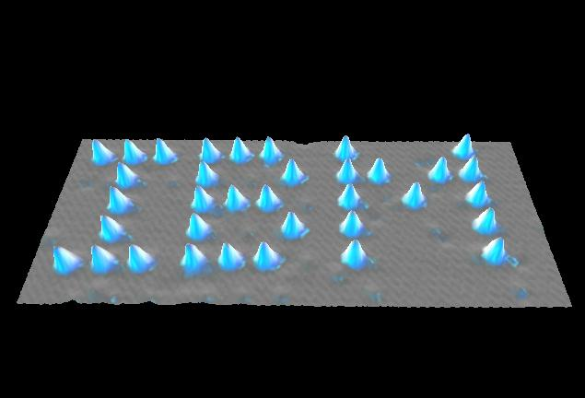
4-сур. Ксенон атомдарынан құрастырылған жазу
80-ші жылдарда теоретиктер фотондық кристалдар концепциясын тағайындаған еді, ал 1991 жылы Яблонович мінсіз тыйым салынған зонасы бар бірінші үш өлшемі бойынша периодттық фотондық кристалды жасады. Фотондық кристалл дегеніміз жарықтың толқын ұзындығына шамалас масштабта сыну коэффициенті периодты өзгеретін кристалл. Үш өлшемі бойынша периодты фотондық кристалға түскен жарық толығымен шағылуы мүмкін. Фотондық кристалдарды тиімділігі жоғары жарық диодтары мен лазерлер және асқынжылдамдықты фотондық компьютерлер жасау үшін қолдануға болады деген болжау айтылады. Мұндай кристалдар ғалымдардың болжауы бойынша оптоэлектроника саласына зор әсерін тигізбек.

Slide 10
Өлшемдері нанометр шамасындағы заттардың қасиеттері макрозаттардың қасиеттерінен әлдеқайда өзгеше болатыны анықталған. Мұндай ерекше қасиеттер наноқұрылымда кванттық эффекттердің басымды болғанына байланысты.
Наноқұрылымды заттарға тән ерекше қасиеттерді пайдалану электроника, материалтану, химия, биология, информациялық технологиялар және тағы да басқа салалар үшін жаңа технологиялық мүмкіндіктер туғызады. Жаңа материалдар мен жаңа әдістемелердің пайда болуы нағыз ғылыми-техникалық революцияға әкеліп соқпақ.
Нанотехнологияның пайда болуы
Соңғы онжылдықтағы нанотехнология саласының қарқынды дамуы растрлық туннельдік микроскоптың жасалып, зерттеушілердің оны кеңінен қолдануына байланысты екені анық.
Бұл микроскоп ең алғашқы 1981 жылы IBM фирмасының лабораториясында кремний монокристалдарының бетіндегі тегіс-сіздіктерді зерттеу үшін жасалды.

Slide 11
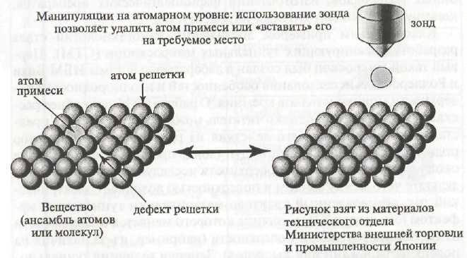
Келесі суретте растрлік тунельдік микроскоптың жұмыс істеу
принципі көрсетілген.
Нанотехнологиялардың информациялық технологиялар сала-сында қолдануы жаңа шалаөткізгіштік құралдар мен есте сақтау құрылғыларын жасауға мүмкіндік береді. Оның нәтижесінде компьютерлердің энергия тұтынуы әлдеқайда азаяды, сипаттамалары көп есе артады

Slide 12
Медицина мен биология салалары үшін әртүрлі аурулардың диагностикасы үшін және дәріні организмге енгізудің жаңа мүмкіндіктері пайда болады.
Экология мен энергетика салалары үшін экологиялық таза материалдар, отындық элементтер жасау және күн энергиясын пайдалану нәтижесінде табиғатқа әсері жоқ технологиялар енгізіледі.
Сонымен нанотехнология саласы пәнаралық ғылым болады және атом мен молекула деңгейінде заттың қасиеттерін өлшеу, өңдеу және модельдеу үшін іргелі және қолданбалы зерттеулермен айналысады.

Slide 13
